Slide 1
单元一：个人成长及健康生活
事件：我学会了自律地接触传媒

Slide 2
传媒入侵
你每天平均接触传媒的时间有多少？
有否因此招来父母的埋怨，什至不满？如有，请分享最深刻的一次经验？
那一次经验带给你什么感受？

Slide 3
独立分析的重要
各种传媒所传播的资讯已在不知不觉间入侵，进占我们的生活、思想、行为，影响我们的心态和价值观；因此我们必须学会独立思考，分析接收到的讯息和其中的意识。否则就会被传媒「洗脑」，盲目附和。

Slide 4
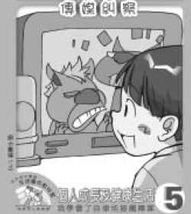

传媒纠察
情境一：
小朗是个「电视迷」，每日都花几小时收看电视节目。他专爱看「八卦」娱乐新闻、胡闹的卡通、通俗电视节目等；但从不收看新闻报导、教育电视节目。
情境二：
大耀喜欢看以打斗、暴力、黑社会为主题的各类型漫画，并幻想自己是当中的主角，以致与同学相处时，经常「恶形恶相」。

Slide 5

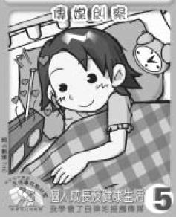
传媒纠察
情境三：
小霞每星期都花费大量零用钱来购买流行杂志，以便追上最新的潮流。她也爱看一些喜欢渲染娱乐、色情、自杀等新闻的报章。
情境四：
小音每晚均花几小时收听电台广播才入睡，她对各类谈情说爱的节目和情歌特别沉迷。

Slide 6
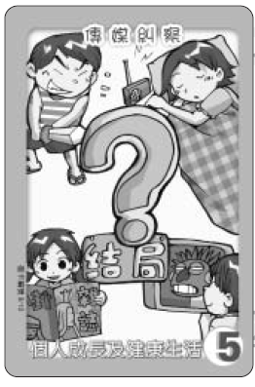
「传媒纠察」结局篇
请你用想象力推断：情境中的主角若继续这样下去，他的结局将会怎样？

Slide 7
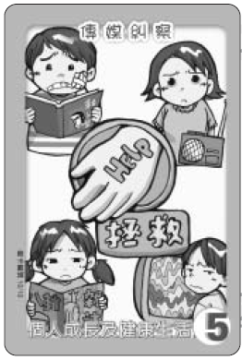
「传媒纠察」拯救篇
情境中的主角应该以什么态度去收听电台节目/看漫画/看流行杂志及报章/收听电台广播？请你用聪明与智慧，拯救他走出这个处境。

Slide 8
「传媒纠察」攻略篇
自律节制——均衡接收各类资讯
若我们偏重吸收某类型的资讯，思想的发展会被局限，因此，我们要自律地节制自己所接触的传媒及资讯类别，避免过分偏重某几种的资讯类别。
择善弃劣——分析所接收的资讯
若我们吃下有毒或对身体有害的食物会影响健康。同样地，经常接触是非不分、渲染暴力及色情的资讯，亦会不知不觉间影响我们的思想和行为。当大众传媒或身边的人纷纷吹捧某些似是而非的思想、态度、价值观时，我们必须以独立的态度去分析，择善弃劣。

